Slide 1
因公出国申请流程
商学院国际事务部门
2015-1-12

Slide 2
登录方式
登录校园个人信息页面，点击左页面菜单“因公出国境管理平台”；
登录国际交流处网页（iao.shnu.edu.cn），点击右下角“登录”，使用学校的邮件帐号与密码进行登录。

Slide 3
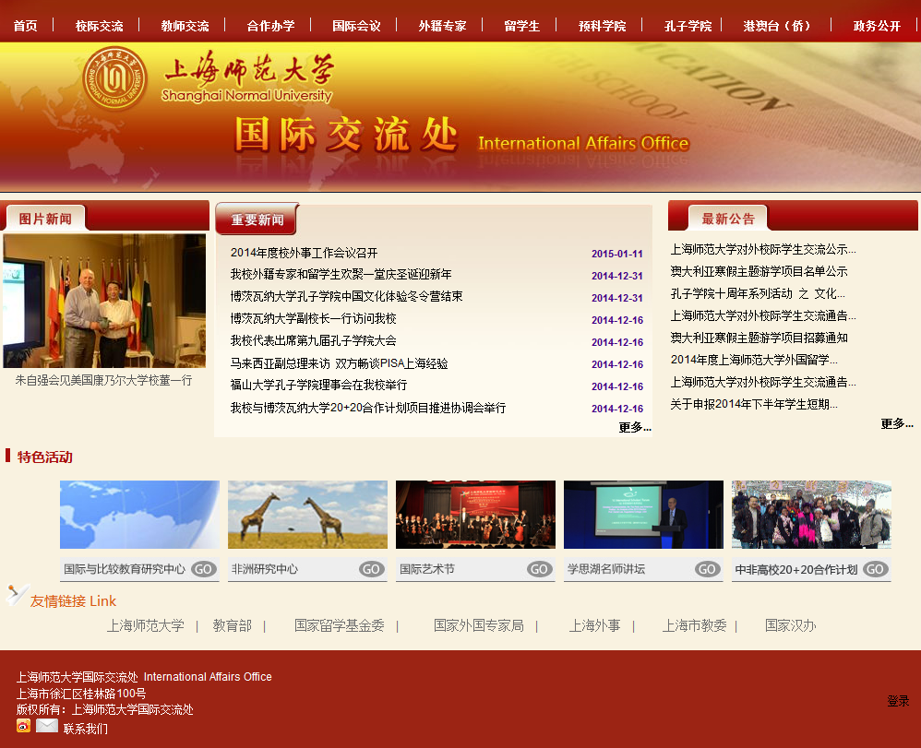

Slide 4
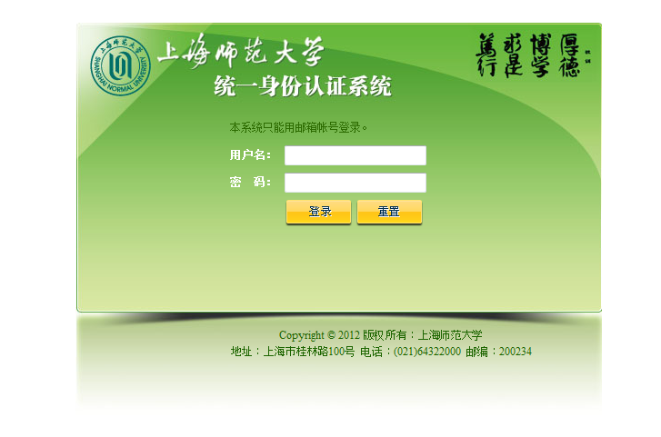
登陆界面
学校的邮件帐号与密码进行登录

Slide 5
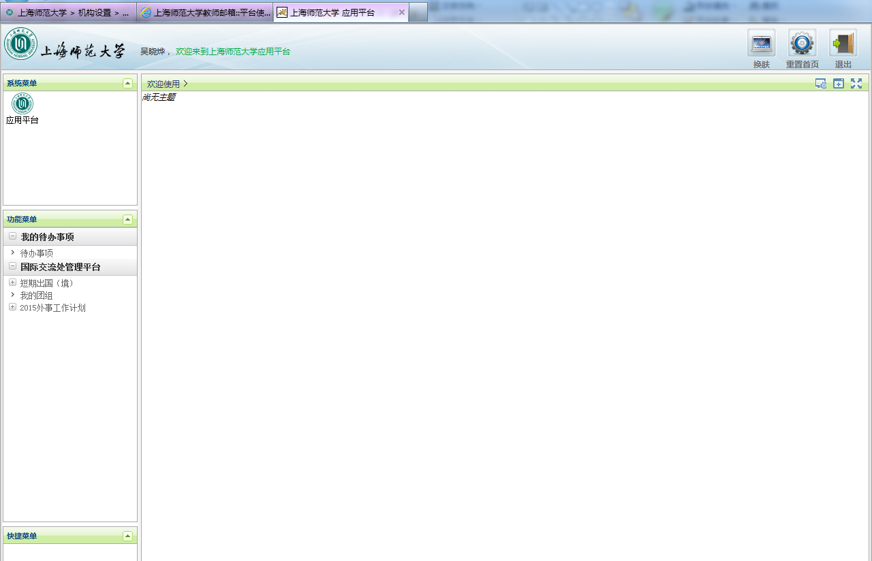
进入界面-点击短期出国

Slide 6
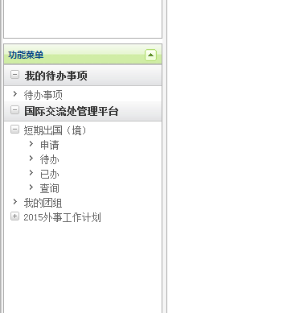
点击申请

Slide 7
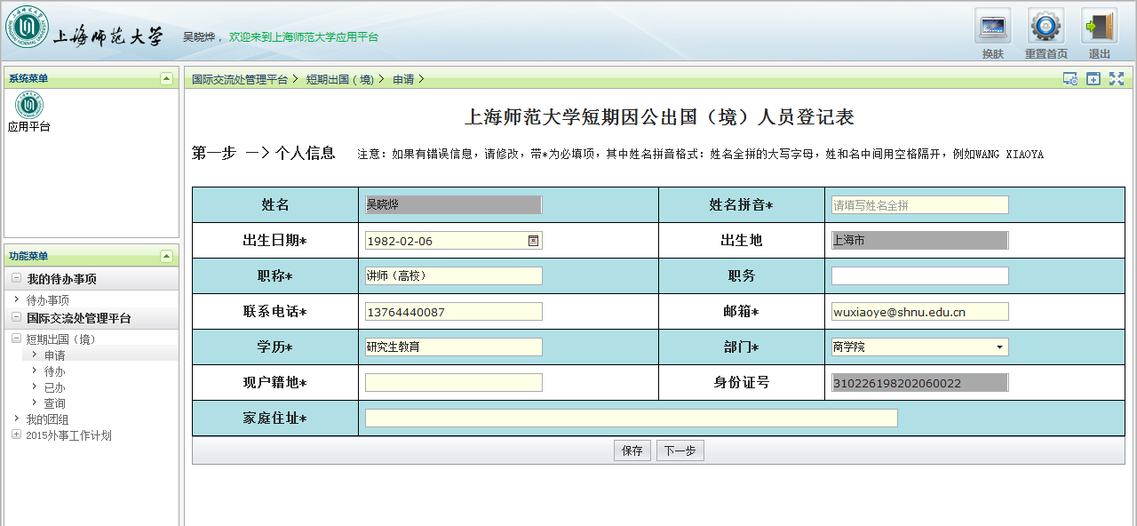
开始填写“上海师范大学短期因公出国（境）人员的登记表”-个人信息(1)
点击保存

Slide 8
“上海师范大学短期因公出国（境）人员的登记表”-出访信息(2)
出访类型：申请人员根据出访事实选择，如学术会议、公务访问、学术交流和讲学，如不在列，可选择“其他”，并填写出访原因。系统会根据不同选择项要求填写不同内容。
会议时间或者出访时间：出访日期系统默认为填写当日3周以后，以保证出访事由的审批和报批时间。
出访国家地区：如赴港澳台访问，请在“国家”选择“中国”，在“地区”中选择目的地。
系统最多允许填写3个出访国家和地区，并要求新增邀请单位信息和简单介绍。

Slide 9
“上海师范大学短期因公出国（境）人员的登记表”-证照和经费信息(3)
证照类型：申请人员根据出访目的地选择证照类型，因公普通护照、因公港澳通行证和台湾通行证。
证照号码：系统自动反馈证照信息，或申请人员自行填写并由国际交流处工作人员核实。
经费承担方如选择“单位出资”必须填写我校已有公务出国预算“经费项目编号”
学院公务出国预算经费编号:
  中美出访经费编号: (122)A-0108-00-001004
  中法出访经费编号: (122)A-0108-00-002004

Slide 10
上海师范大学短期因公出国（境）人员的登记表”-上传附件信息(4)
每个邀请单位的邀请函和邀请函翻译件(扫描件或原件)
行程安排
提交申请

Slide 11
查询
点击左页面“短期出国（境）”子菜单“查询”，在查询页面中点击“查看”，可以了解所在单位和职能部门对出访团组的审批情况。

Slide 12
填写行程信息
出团团组信息经校内各个基层单位和职能部门审核，并报批市教委和市外办同意后，团组长或联络人可以登录平台，在“代办事项”中选中报批完成的出访团组，点击“办理”直接进入填写“行程信息”页面。所填信息将成为机票协议供应商为团组或者个人购买机票的依据，请据实详细填写。

Slide 13
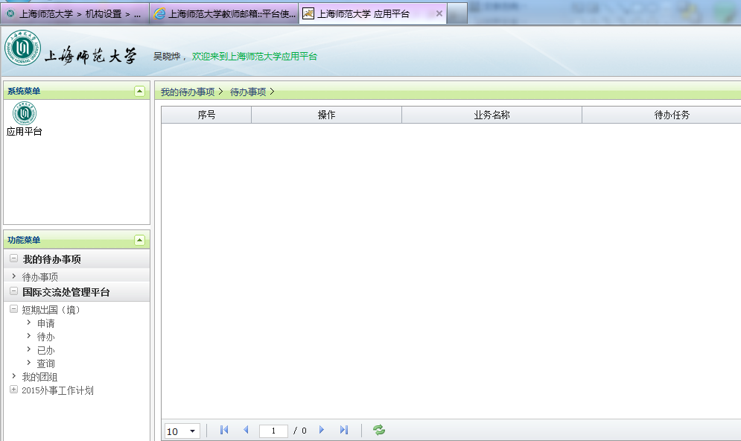
待办事项-办理-行程信息-机票购买

Slide 14
上传回国小结
出访结束后，团组长或联络人根据要求上传回国小结和出访照片，管理系统进入结项程序。
咨询电话
校国际交流处: 干老师 64328849
院国际事务部: 吴老师/刁老师 64323977

